Slide 1
Projet Info – Jeu 2048
Alexandra d’Arco & Cécile telliez

Slide 2
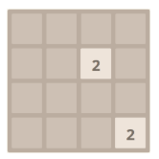
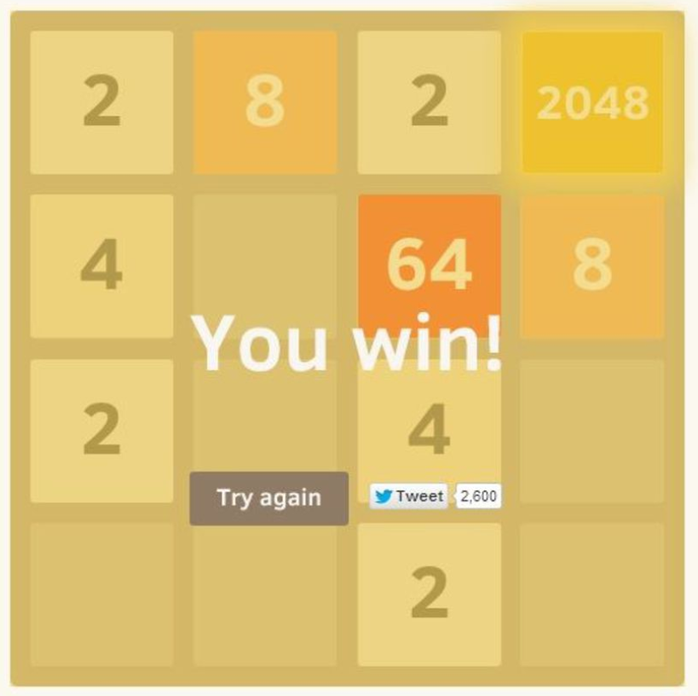
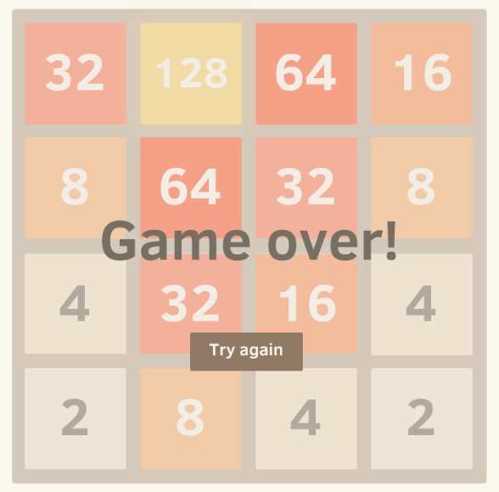
I. Explication du Jeu 2048
On commence avec une grille vide de 4 x 4 cases, sur laquelle sont disposées aléatoirement deux tuiles avec le chiffre 2 (ou 4, rarement).
4 possibilités de mouvement : haut, bas, droite, gauche
chaque tuile s'avance jusqu’au bout de la grille dans la direction donnée.
Si deux tuiles adjacentes sont identiques dans la même direction, elles s’additionnent.
Après un mouvement, une tuile 2 (ou un 4, 1/10 chance) apparaît aléatoirement dans une case vide
On recommence
On gagne si on créé une tuile 2048
On perd si toute la grille est remplie

Slide 3
II. Fonctionnement du programme
Game Over
Class Jeu
reset_game
add_tiles
rotate
moves
update_tiles
game_state
Class Widget2048
Grille
Couleurs
Move
Update
Commande Joueur
Class JeuWidget
lien entre les deux class
lien avec le clavier et/ou les boutons

Slide 4
II. Fonctionnement – Class Jeu
Préparer la grille
Définition d’un coup
Réaliser le coup
reset_game
Met à jour la grille initiale : 2 tuiles non nulles
add_tiles
ajoute aléatoirement un 2 sur la grille (ou 4, 10% chance)
rotate_matrix
fait tourner de 90° dans sens trigo la matrice
rotate_matrix_multiple
plusieurs rotation de 90°
move_left
mouvement de toutes les tuiles vers la gauche, additionne les cases identiques
rotate
rotation par rapport au mouvement gauche : pour avoir une seule fonction move
rotate_back
rotation retour après le mouvement
moves
rotation, coup, rotation retour, suivant la direction
up
down
right
left
update_tiles
Met à jour la valeurs des cases sur la grille et ajoute 2 ou 4
game_state
Regarde les cases dispo pour savoir si game over
Mise à jour de la grille à la fin du coup

Slide 5
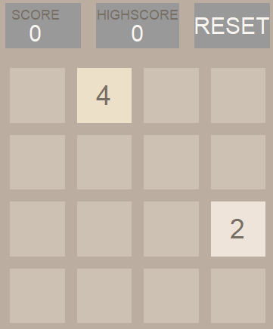
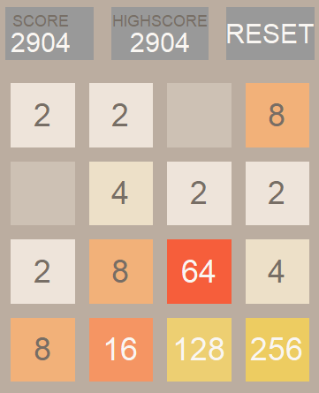
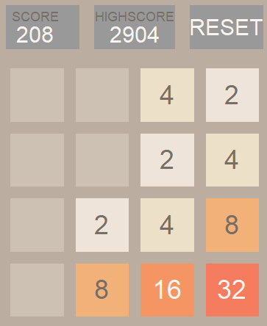
II. Fonctionnement – Class Widget2048
Hérite de QtWidgets.Qwidget
Init
Initialisation de tous les paramètres du Widget : Grille, couleurs, Score, High Score, Reset
paintEvent
Couleurs sur le Widget : cases et tuiles
Met les couleurs des tuiles suivant la valeur, à appeler à chaque coup joué, dans la classe JeuWidget

Slide 6
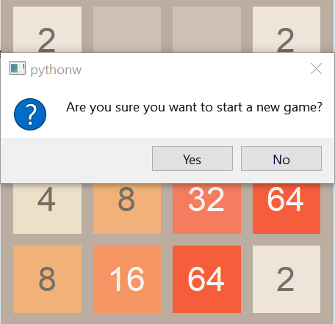
II. Fonctionnement – Class JeuWidget
Hérite de Jeu et Widget2048
KeyPressEvent
Lien entre l’appui des touches du clavier et les fonctions de direction
MousePressEvent
Quand on clique sur un élément avec la souris
MouseReleaseEvent
Si on clique sur Reset, on relance le jeu : appelle la fonction reset_game

Slide 7
III. Démonstration du programme

Slide 8
IV. Intelligence Artificielle
Grille de départ
Evaluer 4 directions
Choisir la meilleure
Jouer
Game Over

Slide 9
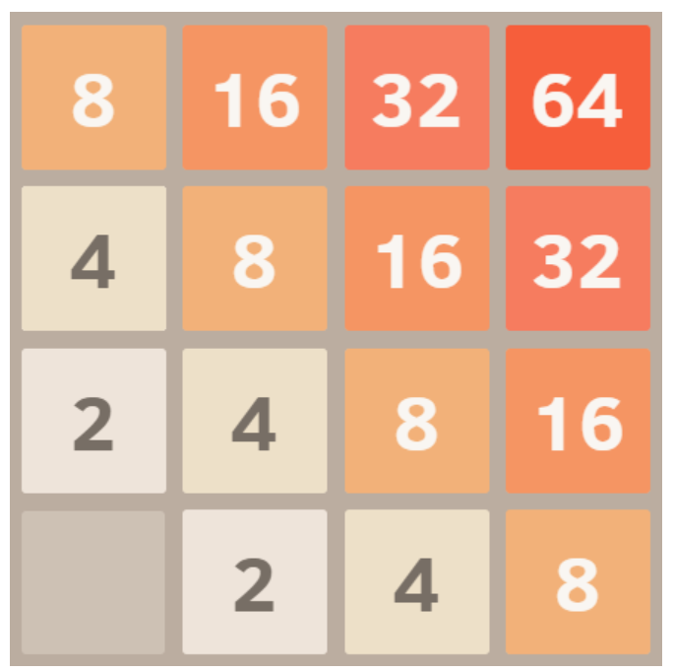
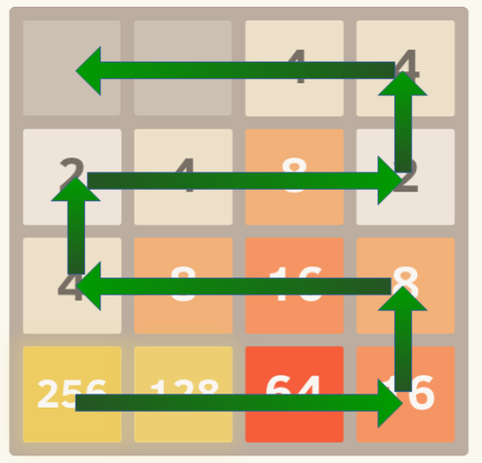
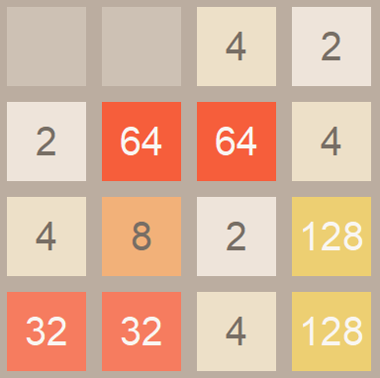
IV. Intelligence Artificielle – Méthodes
Comment choisir la direction pour le coup n ?
Méthode Monte Carlo
Pour chaque direction, N simulation avec :
premier coup fixé par la direction
coups aléatoires jusqu’à Game Over
On garde la direction pour laquelle on a obtenu la meilleure tuile en moyenne.
Méthode de scoring
Pour chaque direction : évaluer la direction suivante à partir d’une stratégie.
Merge
Pyramid
Snake

Slide 10
IV. Intelligence Artificielle
Class Widget2048
Class JeuWidget
Class Jeu
Class AI_solver

Slide 11
IV. Intelligence Artificielle – Class AI_solver
2 possibilités suivant la méthode utilisée pour résoudre
Méthode Monte Carlo
Méthodes Snake, Corner ou Pyramid
get_score_montecarlo
evaluation
get_score_scoring
get_score
Obtient le score suivant la méthode
get_best_move
Teste les 4 directions et retourne la meilleur pour ce coup
auto_solve
Joue au jeu jusqu’à Game Over

Slide 12
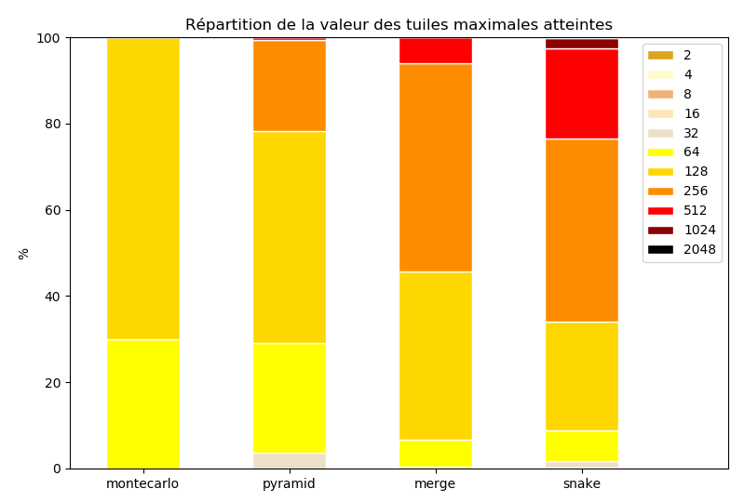
IV. Intelligence Artificielle – Performances
La méthode Snake arrive à :
2048 dans 0,1% des cas
1024 dans 2,5% des cas
512 dans 21% des cas
Améliorations :
Combiner différentes stratégies
Regarder plusieurs coups à l'avance

Slide 13
V. Démonstration Intelligence Artificielle

